Slide 1
研讨会
关于自动化匹配注释与代码的学习
周桂安MF1832267

Slide 2
Task
1.根据rewriting rule将code rewrite为自然语言描述，对代码的AST树进行分析。
a.JDT可以生成java代码的AST，用JDT封装的类型进行处理
b.Eclipse中安装ASTView可以对应着code看AST的结构
√.program slicing，WALA生成程序依赖图， 构建调用图和系统依赖图然后实现程序切片
√.根据一些rule将code翻译成自然语言

Slide 3
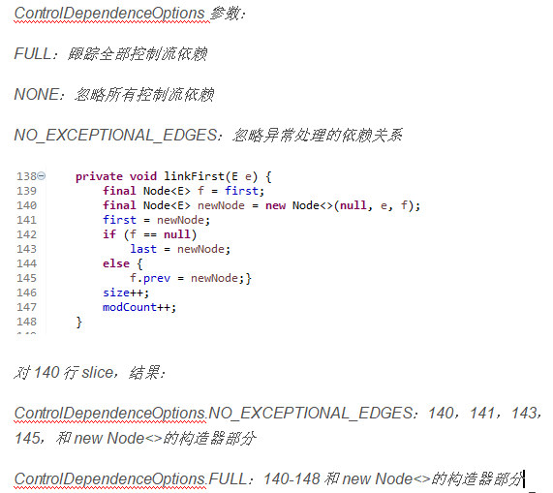
解决切片结果包含成员变量的问题： 设置控制流参数以忽略成员变量

Slide 4
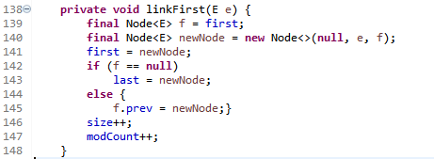
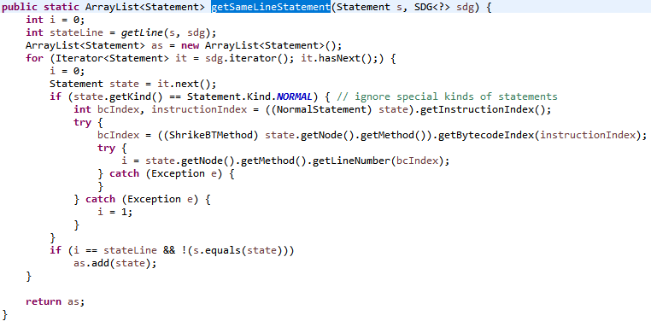
之前对E e做forwardSlice只切到140行。
原因是final Node<E> newNode = new Node<>(null, e, f);
这一行包含两个Statement，切片时对参数E e切片只切到右半部分，自定义函数找到同一行另一个Statement可再往下ForwardSlice切片，将143，145行包含进来

Slide 5
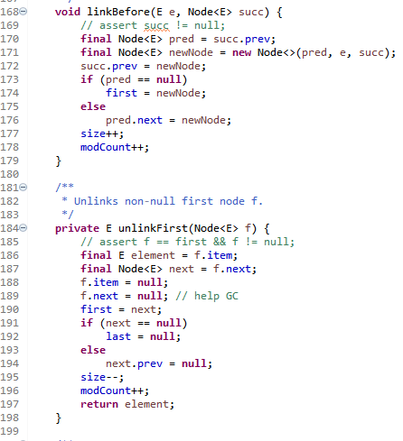
对linkBefore参数e forwardSlice：
171，174，176，Node<>构造函数部分
对unlinkBefore的return element做backwardSlice：
186行

Slide 6
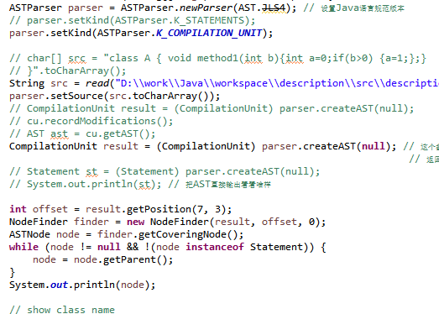


要解析Java源码，首先要建立ASTParser的实例。此过程最重要的一点要告诉parser需要解析的内容类型。这里以K_COMPILATION_UNIT为例创建ASTParser，也就是解析一个完整的Java文件。
-一个完整的编译单元包括imported packages, class。Class里又包括field和methods，而method又可以被分成一系列statements。也就是说，一个完整的java文件被分成几个基本部分，每个部分又可以继续往下分。
比如说，Statement的子类包括IfStatement, WhileStatement, ExpressionStatement等等。IfStatment类提供getElseStatement, getThenStatment，还有提取if条件等各种方法。
给定行号，获取对应的Node

Slide 7
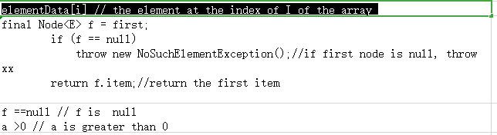
下周计划
继续阅读学习机器学习和自然语言处理相关
完成code description并完善代码翻译的规则，并和老师汇报讨论下一步task

